Slide 1


Slide 2
Tema 3: Diseño de Controles Controles Personalizados
Ciclo: Desarrollo de Aplicaciones Multiplataforma
Módulo 07: Desarrollo de Interfaces
David Forteza
Profesor/a del Área de Informàtica

Slide 3
Contenido de la Video clase:
Creación de controles desde cero.
Dibujado de controles.
Eventos e interacción con el usuario.

Slide 4
Creación de controles desde cero
Crear un nuevo control de Usuario
Crear las variables de clase necesarias.
Crear la función de dibujado del control.
Crear las propiedades y métodos necesarios.
Crear la interacción con el usuarios necesaria (eventos de teclado y ratón).
Generar los eventos personalizados necesarios.

Slide 5
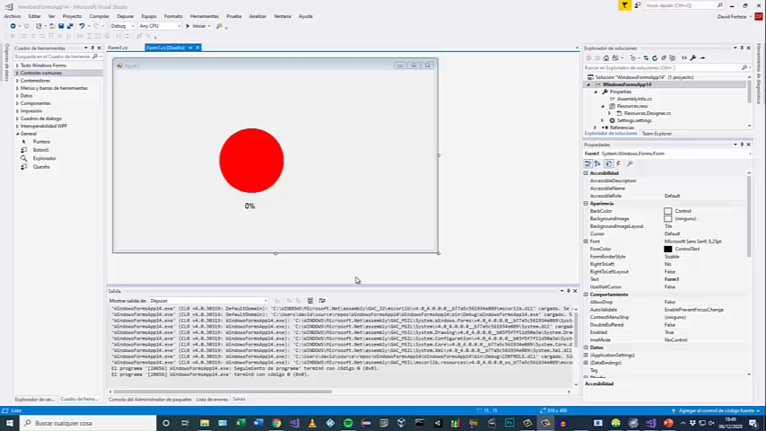
Control grafico circular

Slide 6
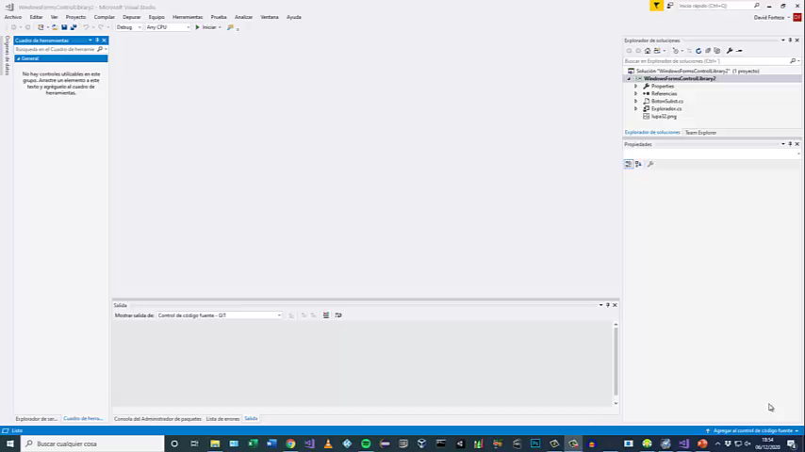
IMPLEMENTACIÓN EN .NET (Creación del control)

Slide 7
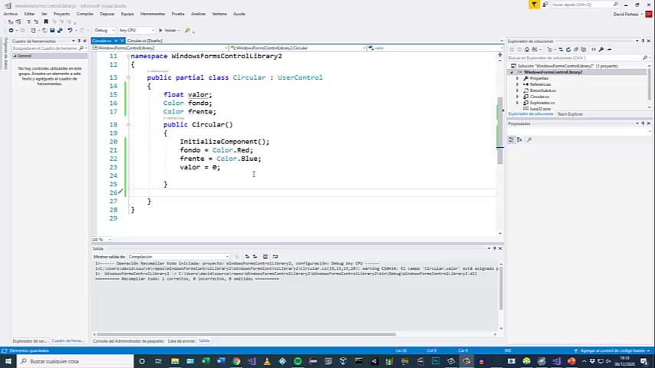
IMPLEMENTACIÓN EN .NET (Dibujado del control)

Slide 8
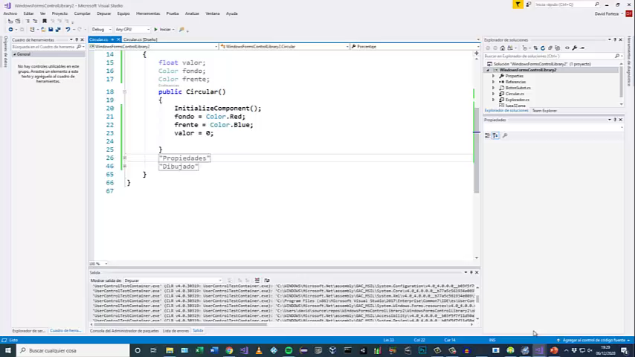
IMPLEMENTACIÓN EN .NET (Creación de Propiedades)

Slide 9
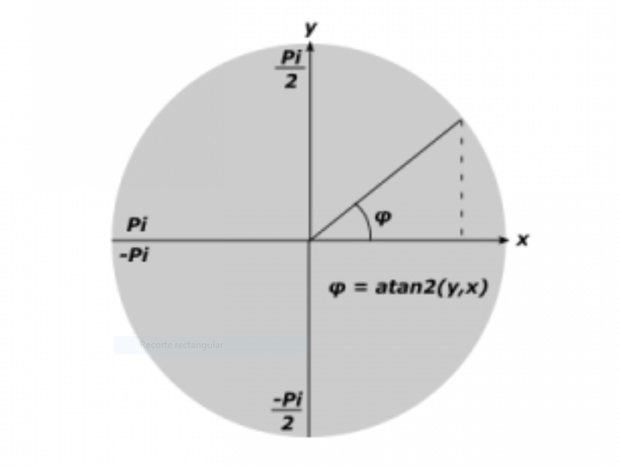
IMPLEMENTACIÓN EN .NET (Interacción con el usuario)
private float calcular_valor(Point p)
{
double distX = p.X - (this.Width / 2);
double distY = -p.Y + (this.Height / 2);
double angulo = Math.Atan2(distY, distX);
angulo = angulo * 180 / Math.PI;
if (angulo < 0) return 90 - (float)angulo;
if (angulo >= 0 && angulo <= 90) return 90 - (float)angulo;
if (angulo > 90) return 450 - (float)angulo;
return -1;
}

Slide 10
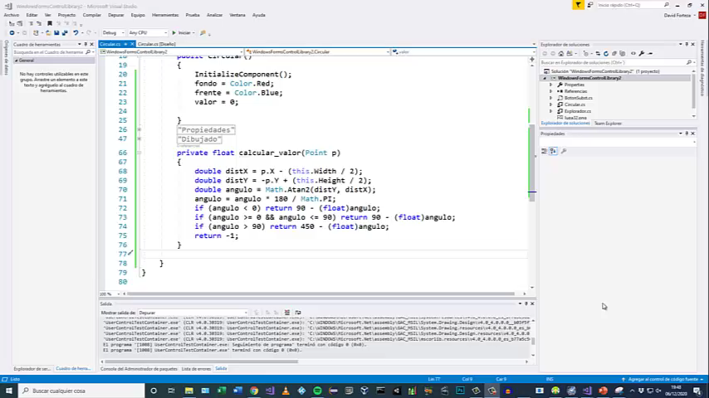
IMPLEMENTACIÓN EN .NET (Interacción con el usuario)

Slide 11
MÉTODOS DELEGADOS
¿Qué son?
Un delegado es un tipo que define una firma de método y se puede asociar a cualquier método con una firma compatible. Puede invocar (o llamar) al método a través del delegado. Mejoran la usabilidad de la interfaz sin uso del ratón
Lo importante es saber que un delegado nos permite enviar un método como parámetro a otro método.
¿Cómo se utilizan?
public delegate void MostrarMensajeDelegado(string mensaje, int cantidadVeces);
MostrarMensajeDelegado miDelegado = new MostrarMensajeDelegado(MostrarMensaje);
miDelegado("hola mundo", 5);
¿Porqué son necesarios?
Son clave en los eventos. Cuando creas un evento onclick a un botón lo que haces es crear un método, y "decirle" al botón que cuando hagan clic en él, invoque dicho método.

Slide 12
Creación y lanzamiento de un evento
Crear una clase interna (heredando EventArgs) con los argumentos necesarios para el evento.
Crear un método delegado con la cabecera del evento.
Crear una variable de tipo event con el tipo delegado creado.
Para lanzar el evento hay que referenciar la variable evento y generar el nuevo evento a lanzar pasando los valores necesarios a los argumento.

Slide 13
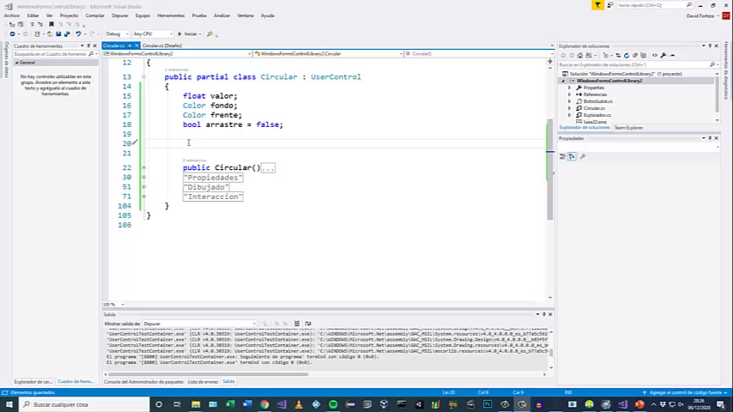
IMPLEMENTACIÓN EN .NET (Generación de Eventos)

Slide 14
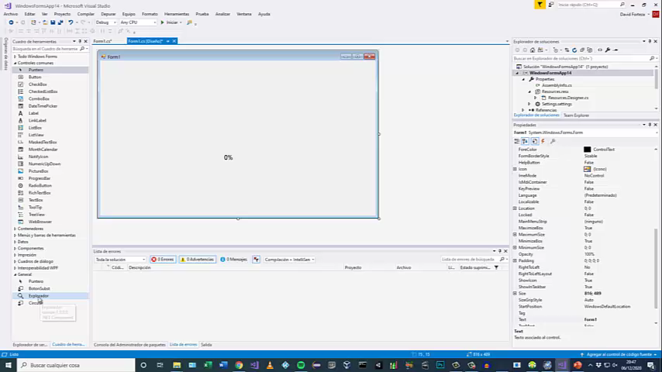
TEST FINAL

